Slide 1
大数据从入门到分析 大数据基础
Will
201904

Slide 2
Agenda
大数据概述
Hadoop介绍
运维大数据平台

Slide 3
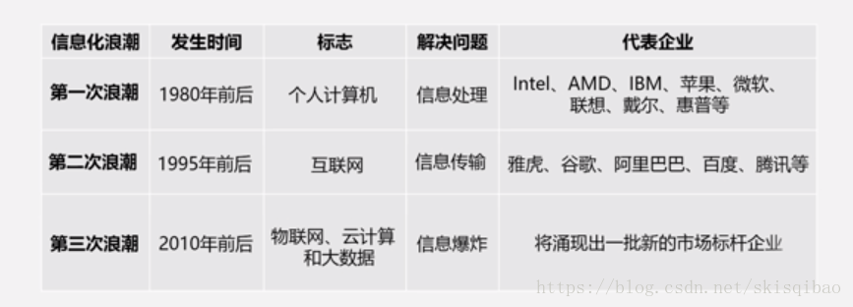
信息化发展三个波段

Slide 4
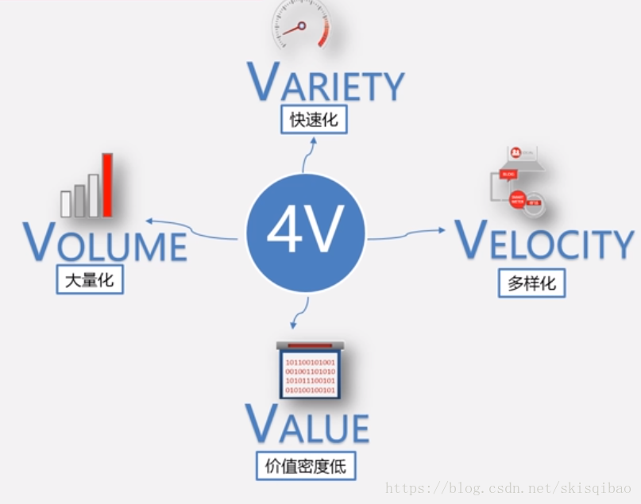
大数据特征
数据量大（Volume）
数据类型繁多（Variety）
处理速度快（Velocity）
价值密度低（Value）

Slide 5
大数据思维
全样而非抽样
效率而非精确
相关而非因果

Slide 6
大数据技术流程
数据采集与预处理
数据存储和管理
数据处理与分析
数据安全和隐私保护

Slide 7
大数据计算模式
批处理计算
流计算
图计算
查询分析
批处理计算主要解决针对大规模数据的批量处理，也就是我们日常数据分析工作中非常常见的一类数据处理需求。
流数据是指在时间分布和数量上无限的一系列动态数据集合体，数据的价值随着时间的流逝而降低，因此必须采用实时计算的方式给出秒级响应。流计算可以实时处理来自不同数据源的、连续到达的流数据，经过实时分析处理，给出有价值的分析结果。
在大数据时代，许多大数据都是以大规模图或网络的形式呈现的，如社交网络、传染病传播途径、交通事故对路网的影响等，此外，许多非图结构的大数据也常常会被转换为图模型后再进行处理分析。
针对超大规模数据的存储管理和查询分析，需要提供实时或准实时的响应，才能更好地满足企业经营管理需求。

Slide 8
Agenda
大数据概述
Hadoop介绍
运维大数据平台

Slide 9
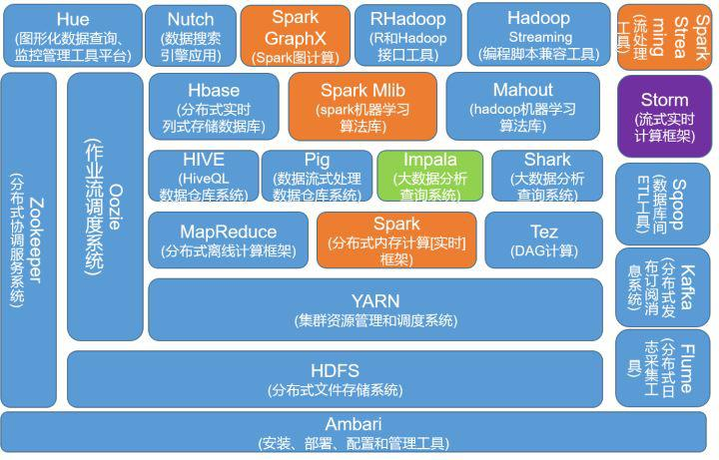
Hadoop组件

Slide 10
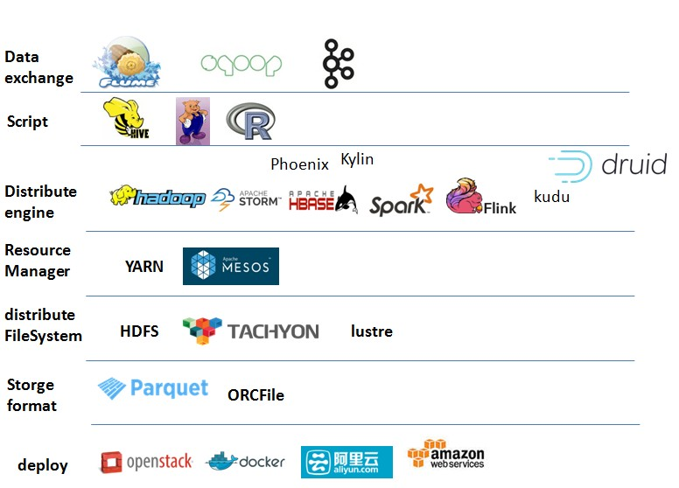
Hadoop组件栈

Slide 11
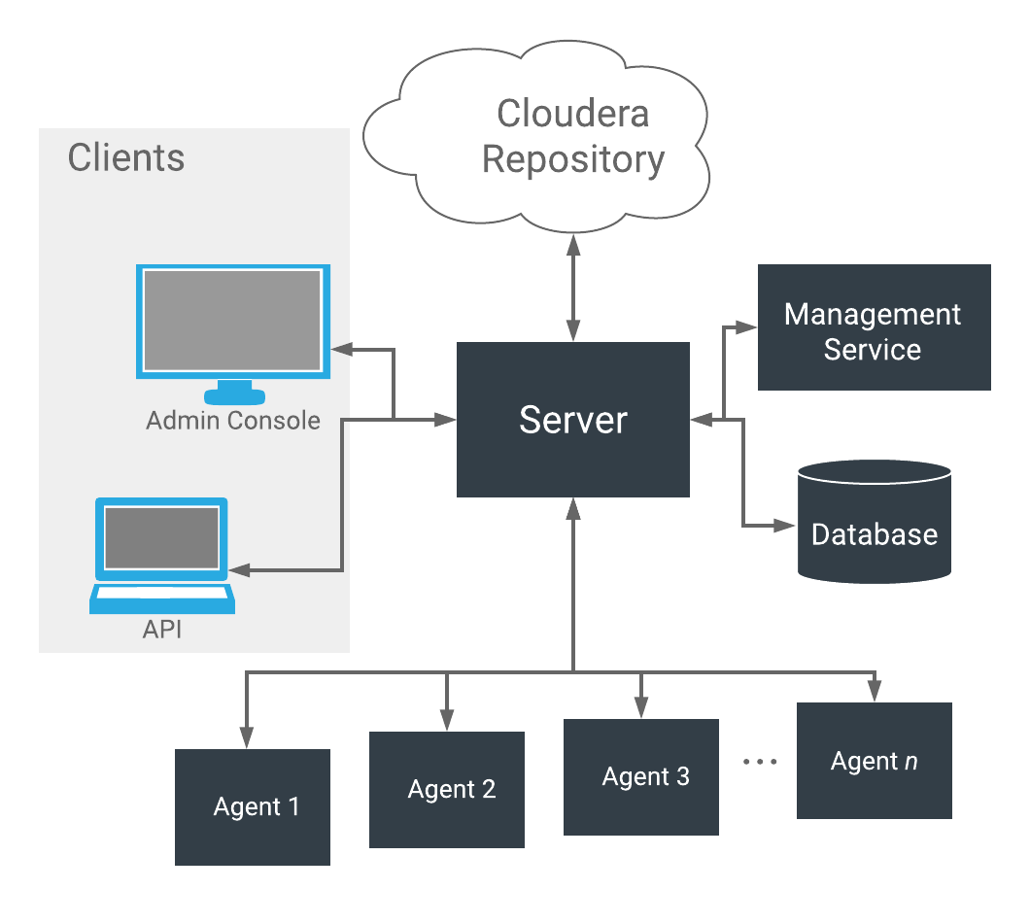
CDH
2008年
Cloudera成立
2018年10月
Cloudera与Hortonworks合并

Slide 12


Slide 13
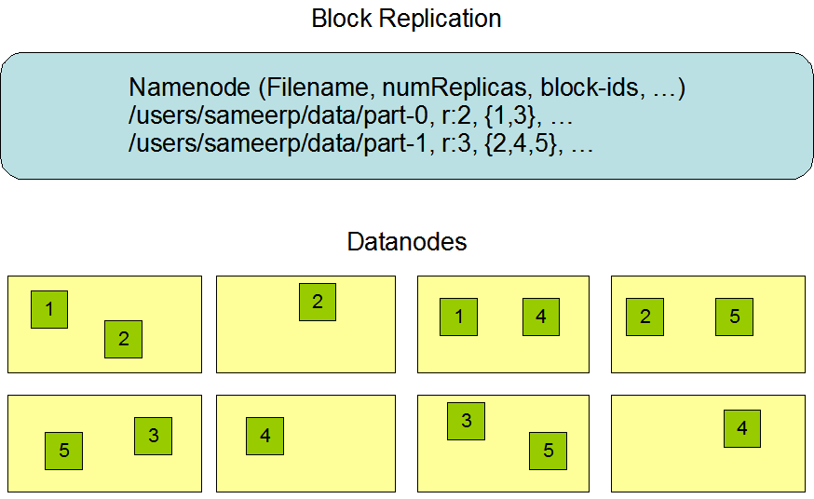

Slide 14
Agenda
大数据概述
Hadoop介绍
运维大数据平台

Slide 15
运维大数据平台
数据挖掘
智能分析
规则告警
_{多种供数方式与接口}
_{多种分析维度}
_{多种数据源支持}
_{分布式计算框架}
_{原始数据持久保存}
_{基于Hadoop框架}
大数据平台
内存数据库
搜索引擎
分布式
数据库
分布式
文件系统
监控度量
日志
网络报文
业务数据(库)
数据采集
设备、系统
业务

Slide 16
Lambda架构
数据源
数据采集
数据传输
数据处理
计算引擎
数据存储
数据应用
应用功能
应用程序日志
Flume
Kafka
Grok
Elastic/Solr
日志分析
容量分析
重要组件日志
数据挖掘
链路分析
Spark
Streaming
Druid/Kylin
HDFS
Superset
业务数据交换日志
网络环境日志
Logstash
异常检测
监控告警
Spark
ML Lib
服务器资源情况
YARN
Drools
运营优化
业务优化
数据库实例情况
Sqoop
Spark
SQL
Spark
HBase
Impala
健康巡检
高可用
存储环境日志
Other
Redis
Notes:
大数据平台 两种建设思路 –
一种基于搜索引擎 – 以日志分析为基础，建立运维的场景 – Splunk，参考Splunk的一些公司：日志易，夏洛克等
一种利用Hadoop大数据平台，构建基础架构模块，再建立不同的业务场景，好处：运维，业务，数据分析，人工智能，不仅限于运维
Lambda架构 -

Slide 17
Thanks

